Slide 1

微信小程序培训
——培训讲师：Johnny

Slide 2
1.1、简介
微信小程序是运行在微信环境中的应用，它只能在微信中运行，不能运行在浏览器等其他环境中，微信团队提供了专门的开发工具用于微信小程序的开发，还提供了丰富的API，让我们的小程序能够具备与手机设备和微信交互的能力，比如,获取摄像头拍照、访问文件系统等，那么与微信交互主要体现在以下三个方面：
1、获取当前登录微信的用户的用户信息；
2、微信支付；
3、使用模板消息向微信发送通知消息。
开发微信小程序需要具备一定的前端基础知识，但不是全部，前端三大基础是：html、css、javascript，那么在微信小程序中html是用不到了的，因为它用wxml代替了html这一自创语言代替了html，虽然原理类似，但是却比html简单了很多，这个简单主要体现在标签的简化和规范。剩下的2个基础，一个是CSS，一个是javascript，先说CSS，微信小程序中用wxss替代CSS，但是这个wxss基本与CSS类似，只不过它添加了几个自身的属性。而javascript也没有在浏览器中使用那么复杂，这里只用到了javascript的核心。
总言之，开发微信小程序需要具备 wxml、wxss(css)、javascript核心的能力。

Slide 3
1.1、简介
PC Web站点
Web前端
html、js、css、jquery等各种框架
wap站点
html、js、css、zepto等各种框架
混合移动应用
后台开发
移动应用
html、js、css、ionic、cordova等
java、php、nodejs及数据库语言sql等
原生移动应用
Android&ios原生语言
微信小程序
wxml、wxss、js核心、框架组件及API

Slide 4
1.1、简介
注明：要做一个内容可以更新的小程序，单有前端开发是远远不够的，
还需要后台开发。后台开发与web开发的后台基本无异，
可以选择用java、php、nodejs等任一语言，有一点需要注意的是小程序后台服务器必须是https协议的，这就要求必须购买云服务器并将后台服务器设置成https服务。而做这些的前提是要先购买好云服务器和域名。服务器可以选择腾讯云服务器，购买地址如下：http://www.qcloud.com/redirect.php?redirect=1001&cps_key=f5993d572d5539c3c9ff8dbc9f62d2d9
要做一个可更新的小程序单有云服务器也还是不够，因为内容是可更新的，所以实际在小程序上看到的内容，我们大部分是存储在数据库中，所以我们还需要购买云数据库，这个腾讯云也有提供，购买地址如下：http://www.qcloud.com/redirect.php?redirect=1003&cps_key=f5993d572d5539c3c9ff8dbc9f62d2d9
而域名的购买，腾讯云也可以提供，购买地址：https://dnspod.qcloud.com/?from=qcloudHpHeaderDnspod&fromSource=qcloudHpHeaderDnspod

Slide 5
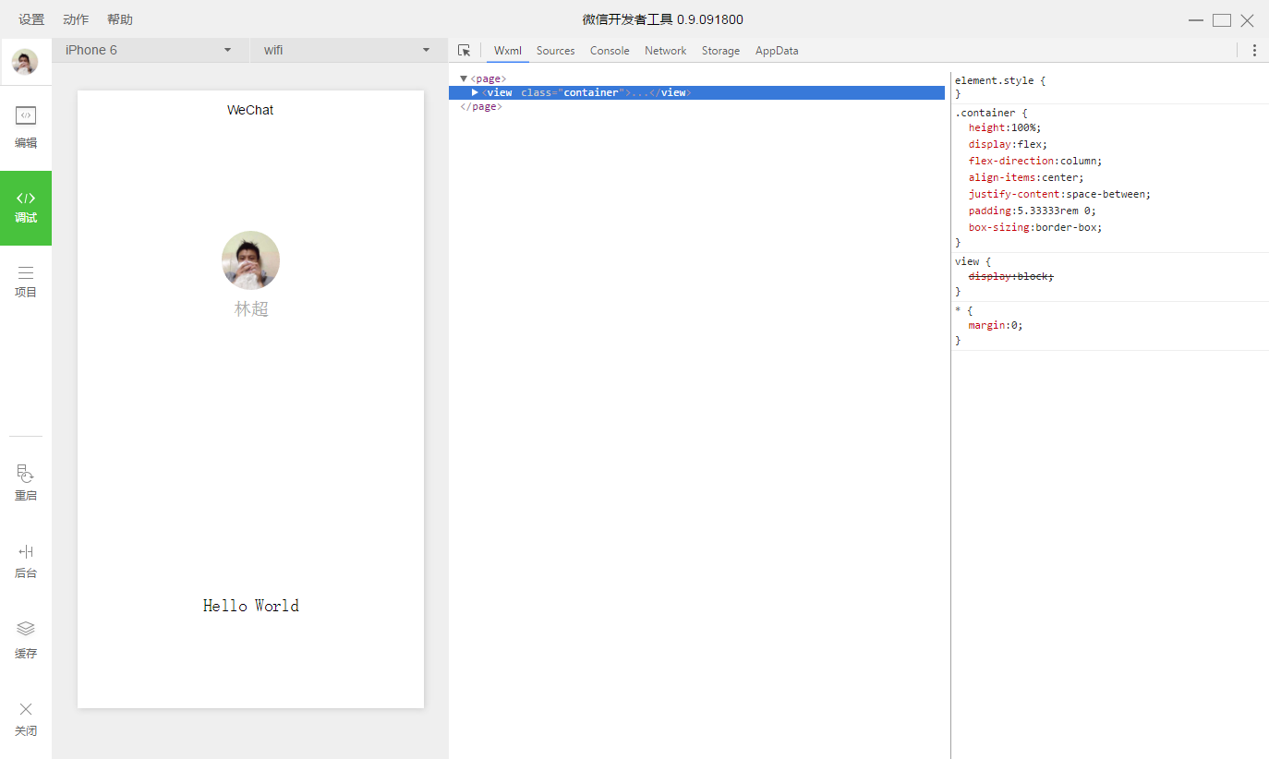
1.2 、开发工具下载安装
下载
下载完成后按照提示完成安装，安装完成后双击打开，第一次打开会要求用微信扫码登录。

Slide 6
1.3 、新建第一个小程序
登录完成后，便会出现新建项目的选项，点击新建。
新建项目必填项：
AppId：内测阶段没有收到邀请，选择无AppId
项目名称：按照实际填写，用全英文，避免中文
项目目录：目录名与项目名称保持一致
勾选“在当前目录中创建quick start项目”

Slide 7
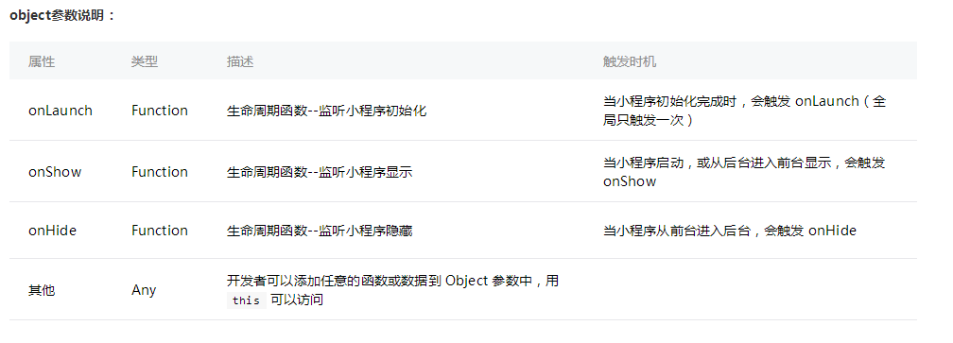
1.4、目录结构及页面组成详解
1、开发工具使用及目录结构
2、app.js
App() 函数用来注册一个小程序，接收object（对象）类型的参数，其中onLaunch()会在打开应用时执行。

Slide 8
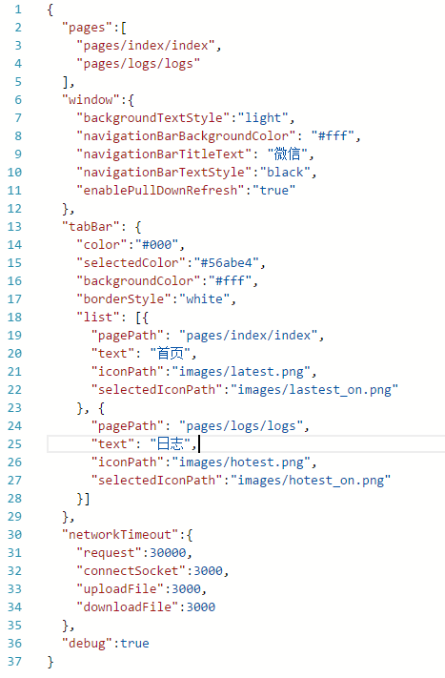
1.4、目录结构及页面组成详解
3、app.json
app.json 是对整个小程序的全局配置。我们可以在这个文件中配置小程序是由哪些页面组成，配置小程序的窗口背景色，配置导航条样式，配置默认标题等等。注意该文件不可添加任何注释。

Slide 9
1.4、目录结构及页面组成详解
4、app.wxss
整个小程序的公共样式，此处定义的样式所有页面都可以用。
5、创建页面及页面组成
创建的页面路径必须在app.json中注册。
页面由wxml、js、wxss、json四个文件组成，四个类型的文件名必须相同。
wxml：组成页面结构，必须
js：页面初始化数据和页面逻辑（如：点击事件），必须
wxss：该页面的页面样式，如果与app.wxss的样式冲突，在该页面中，会优选应用此文件中的样式定义。
json：设置 app.json 中的 window 配置项的内容，页面中配置项会覆盖 app.json 的 window 中相同的配置项，此处定义的配置项对此窗口起作用

Slide 10
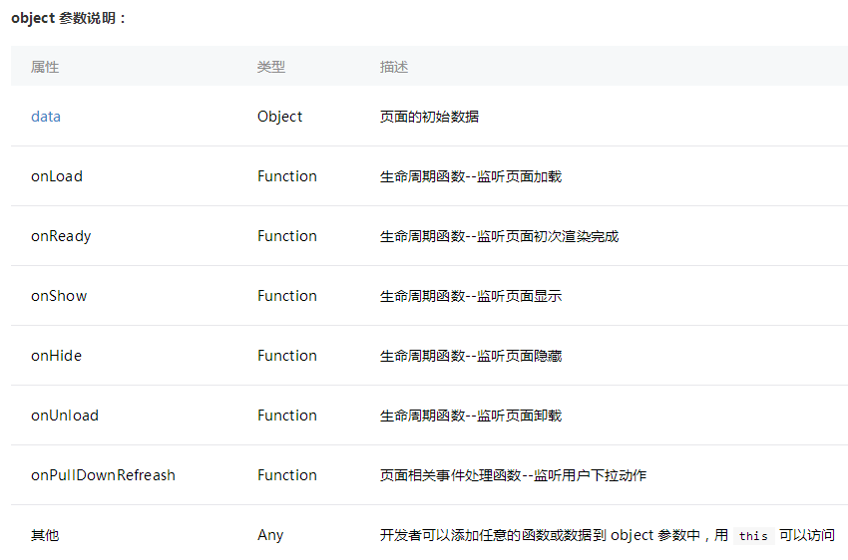
1.4、目录结构及页面组成详解
6、Page()
Page() 函数用来注册一个页面。接受一个 object 参数，其指定页面的初始数据、生命周期函数、事件处理函数等。

Slide 11
1.4、目录结构及页面组成详解
data：会以 JSON 的形式由逻辑层传至渲染层，所以其数据必须是可以转成 JSON 的格式：字符串，数字，布尔值，对象，数组。
setData()：接受一个对象，以 key，value 的形式表示将 this.data 中的 key 对应的值改变成 value。
其中 key 可以非常灵活，以数据路径的形式给出，如 array[2].message，a.b.c.d，并且不需要在 this.data 中预先定义。

Slide 12
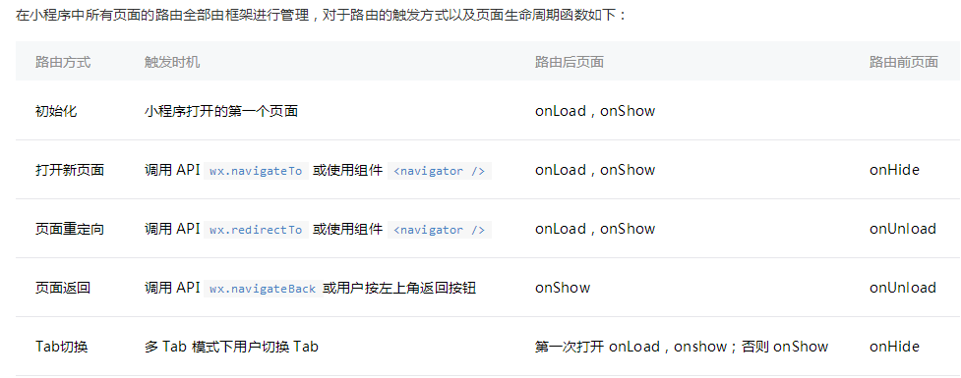
1.4、目录结构及页面组成详解
7、页面的路由
路由是一个专业术语，页面路由可以简单的理解为页面切换。

Slide 13
1.4、目录结构及页面组成详解
8、作业
8.1、创建一个小程序将窗口标题的背景色设置为#000，标题设置为“我的小程序”
8.2、新建一个页面，将标题设置为“我的页面”
8.3、在index页面中新增一个按钮，点击按钮跳转到8.2新建的页面
8.4、学习JSON格式

